Slide 1


Proceso de venta_

Slide 2

Objetivo_
Conocer el flujo de la venta prepago y postpago.
Aprender las buenas prácticas para poder realizar una mejor gestión durante la atención al cliente.

Slide 3

Agenda_
Crear al cliente_
Crear incidente_
Paperless_
Proceso de venta prepago móvil_
Proceso de venta prepago fijo_
Proceso de venta postpago caja Entel_
Proceso de venta postpago sin caja Entel _
Proceso de venta internet hogar_
Consideraciones finales de venta_

Slide 4

Crear al cliente_
Primero debemos crear al cliente en el Portal.
Se creará como persona natural o persona jurídica según corresponda.
Tenemos dos tipos de registro:
Prospect: Aún no es cliente y sus datos aún pueden ser editados.
Costumer: Es cliente activo, solo se podrán modificar datos mínimos.
Es importante verificar que todos los datos estén correctamente consignados.

Slide 5
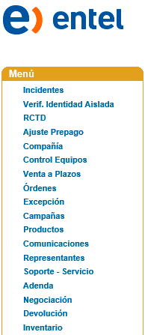
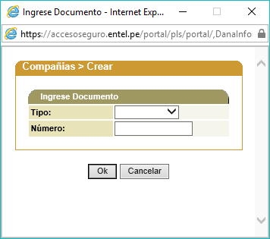
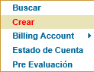
Crear al cliente_
Ingresamos a: Compañía > Crear
En la nueva ventana seleccionas: El tipo de documento > Número de documento > Ok
R.U.C.
D.N.I.
Pasaporte
Carnet Ext.

Slide 6
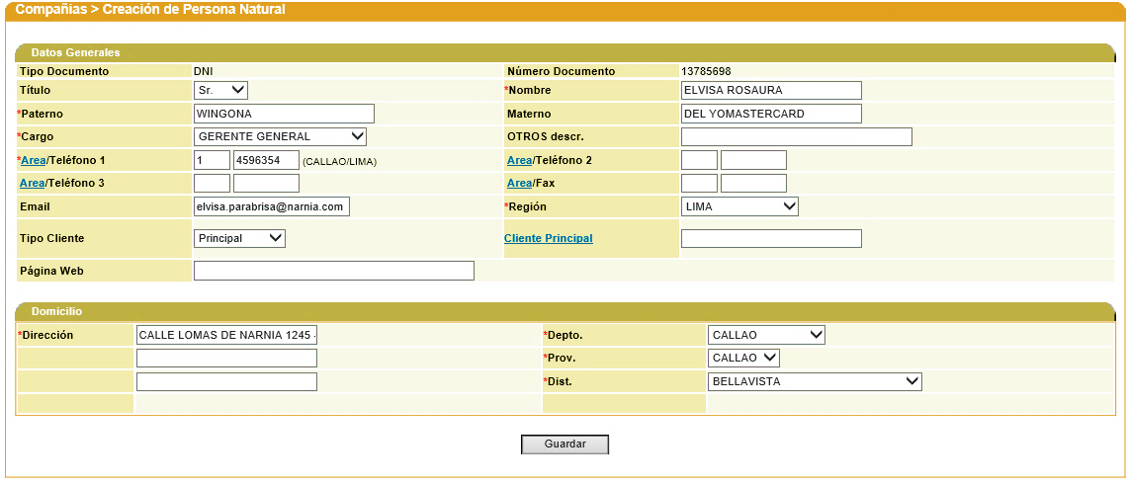
Crear al cliente_
Registramos los datos del cliente, aclarando que la dirección consignada en el DNI es la que se debe de registrar, dado que es la dirección legal.

Slide 7
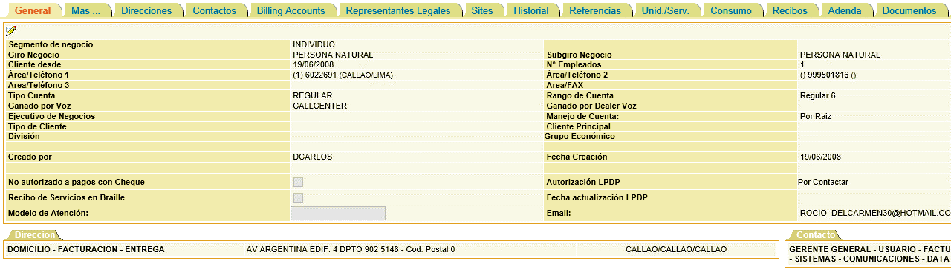
Crear al cliente_
Luego de creado el cliente cargará la ventana de “compañía”
En la pestaña “General” siempre verifica que figura algún número, en “Número de Empleados” como dato.

Slide 8
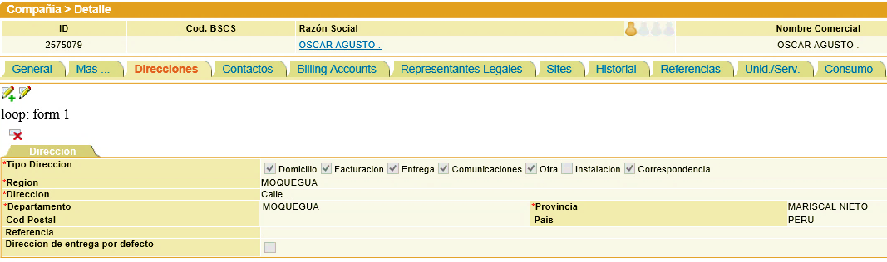
Crear al cliente_
En la opción direcciones, luego hacer click en el lápiz “Editar”.
Marcar con check todos los campos al igual que dirección de entrega por defecto cuando el cliente consigna una única dirección.
Si la dirección de entrega o domicilio es otra, sólo se marca el check en domicilio.
Para consignar otras direcciones seleccionamos agregar en lápiz “Agregar”.

Slide 9
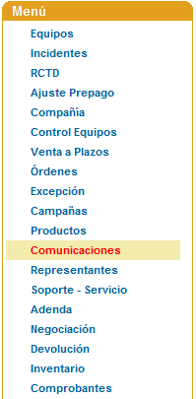

Crear incidente_
Para generar un incidente ingresas a la opción “Comunicaciones” y luego seleccionar la sub opción “Crear”.

Slide 10
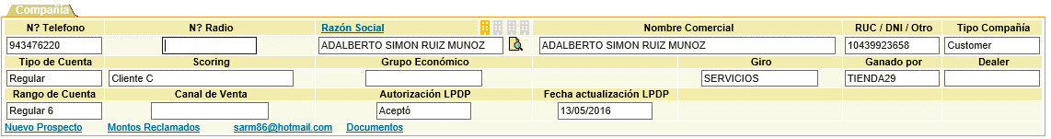
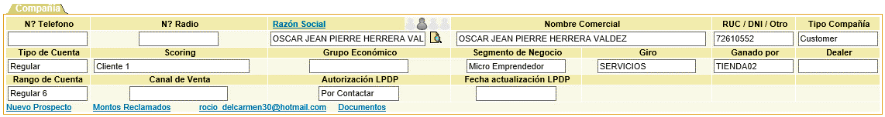
Crear incidente_
Podemos cargar la información a través del número de teléfono (Siempre y cuando ya sea cliente).
También podemos buscarlo con el RUC, DNI y otros.

Slide 11

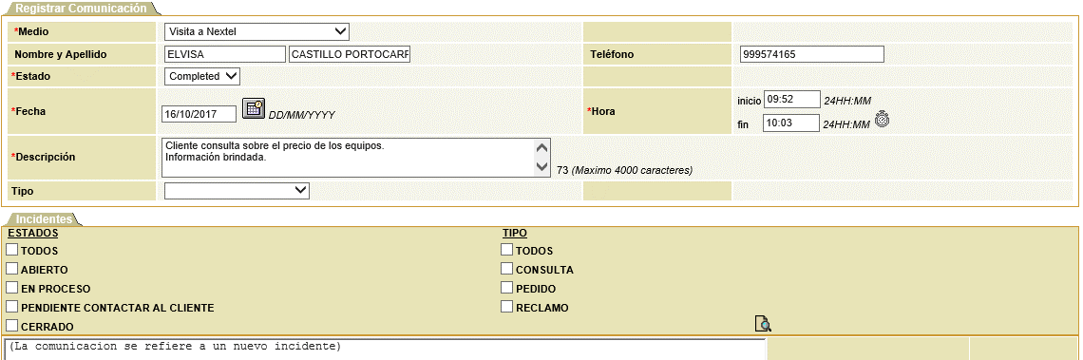
Crear incidente_
Registrar comunicación_
Registramos siempre como visita a Nextel, luego llenamos los campos como figura a continuación. Luego del registro de la comunicación seleccionamos la opción “la comunicación se refiere a un nuevo incidente”. Le damos click luego en “Siguiente”.

Slide 12

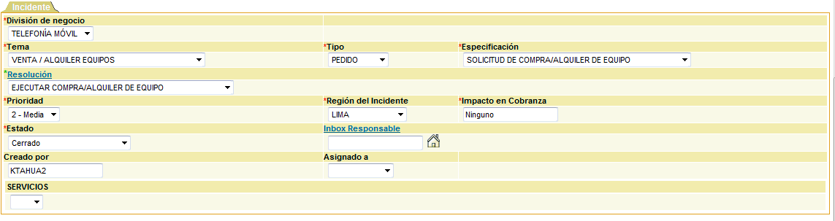
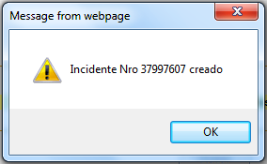
Crear incidente_
Registrar incidente_
Llenamos los datos en cada campo de acuerdo a la transacción que vamos a realizar.
1
2
3
4
5
6

Slide 13
Paperless_

Slide 14

Paperless_
¿Qué es el proceso de paperless?
Es la Digitalización de la firma con huella digital, autorizado por el cliente, haciendo uso del Biométrico, con ello se podrán enviar los formatos al correo que nos solicite el cliente.
¿Qué procesos aplica paperless?
Venta y Portabilidad.
Procesos postventa (posteriormente revisaremos esos procesos)
“Una firma digital tiene la misma validez y eficacia que una firma manuscrita”.

Slide 15


Paperless_
(1)CPUF = Centro poblado de uso frecuente
(2)EPA = Encuesta Post Atención
¿Qué requisitos solicita el proceso paperless?
Validación Biométrica exitosa.
Registrar el correo electrónico del cliente en Portal (Incidente u Orden).
Llenado del (1)CPUF de forma obligatoria en Portal (revisar Mi Corcho).
¿Qué beneficios otorga?
Rapidez para completar los formatos.
Mejoras en el (2)EPA.
Evita los fraudes.
Reducción de impresión y uso de papel.
Cero errores en el llenado de los formatos.

Slide 16

Paperless_
¿Qué escenarios no aplica paperless?
Falla en el sistema del portal.
Falla de sistema en el biométrico.
Cliente no cuenta con correo electrónico.
Cliente que desee contrato manual (Solicitud).

Slide 17


Slide 18

Proceso de venta prepago móvil_
Flujo de atención_
Cliente presenta Documento de identidad y se crea en portal (si es nuevo)
Crear el incidente de venta prepago a nombre del cliente
Crear orden de venta prepago y grabarlo a “inbox tienda”
Registrar validación biométrica del cliente en la orden de venta prepago (obligatorio)
Si el biométrico es exitoso, cliente registra pago en caja
Adjuntar documentos en la orden de venta y entregar equipo al cliente
IMPORTANTE
Este proceso no aplica paperless.

Slide 19


Proceso de venta prepago móvil_
Se procede a generar un incidente para iniciar con el flujo de la venta.
1
2
3
4
5
6

Slide 20
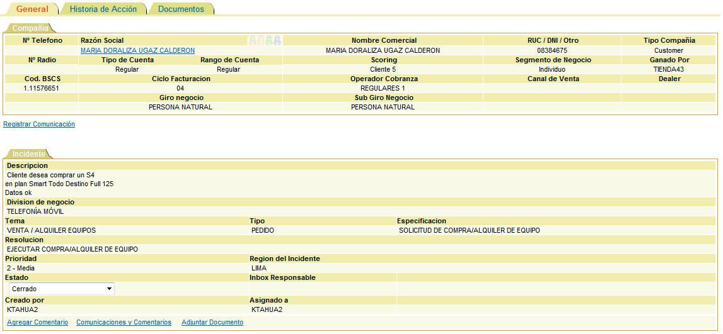
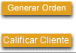
Proceso de venta prepago móvil_
Luego, generar la orden.

Slide 21
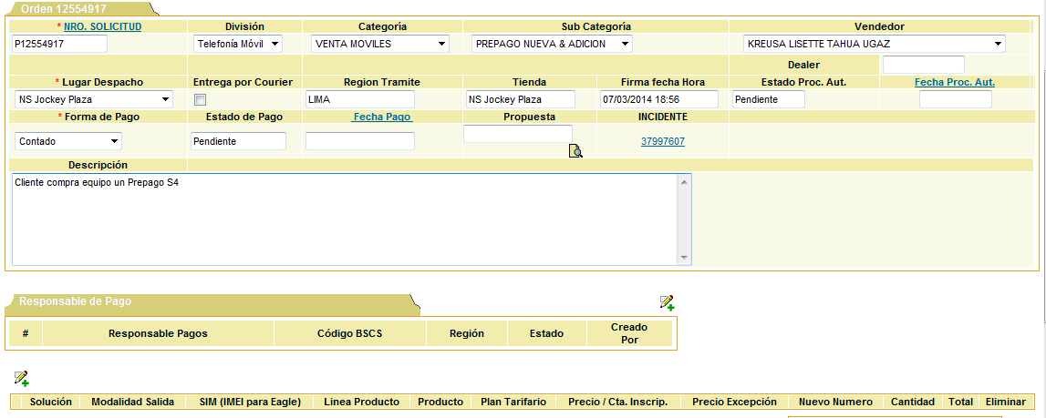
Proceso de venta prepago móvil_
Llenamos los campos tal cual figuran en la imagen y en “Nro. Solicitud” colocamos el número de solicitud del anexo 11 de venta prepago.

Slide 22
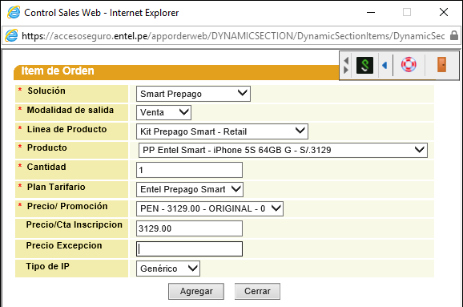

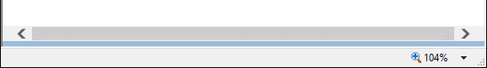
Proceso de venta prepago móvil_
Llenamos los campos y luego pulsamos “Aceptar”.

Slide 23
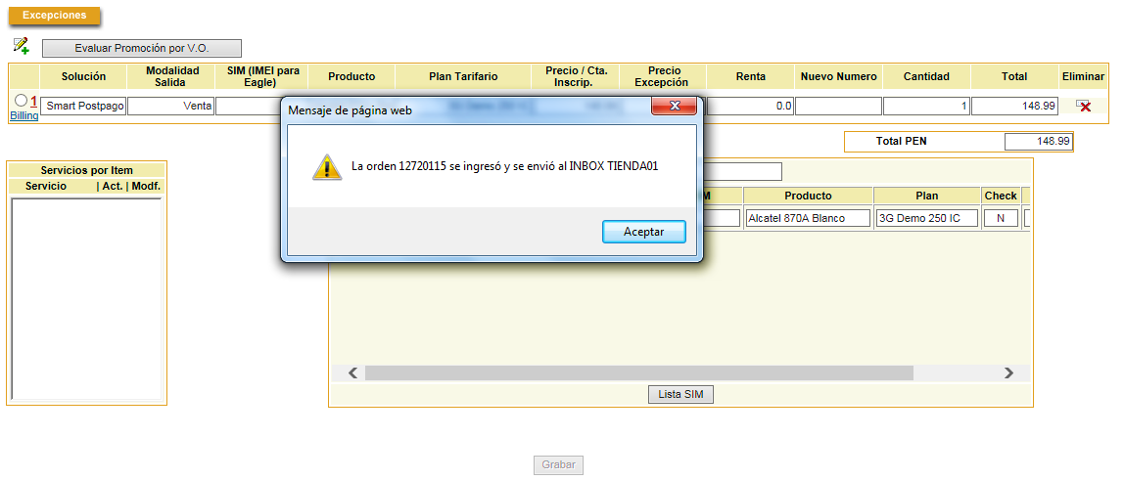
Proceso de venta prepago móvil_
Luego, pulsamos en “Grabar”, para que luego aparezca la ventana de la verificación biométrica.

Slide 24
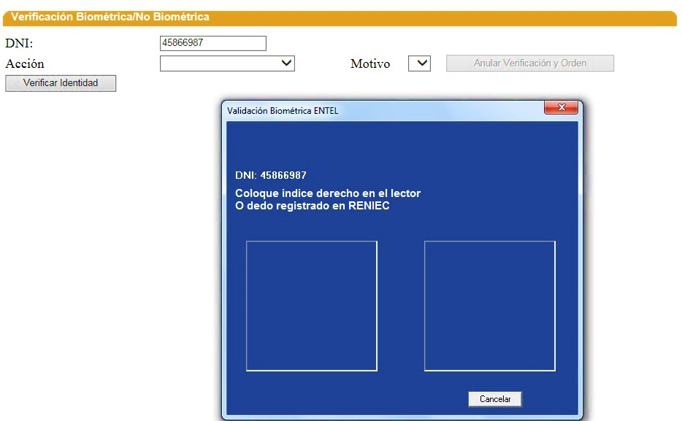


Proceso de venta prepago móvil_
Todo cliente con D.N.I. debe pasar la validación biométrica para su correcto registro y el resultado de ser exitoso.
Hacemos que el cliente coloque su índice sobre el biométrico, ambas manos.
El lector emitirá una luz roja al momento de que se deba colocar la huella

Slide 25
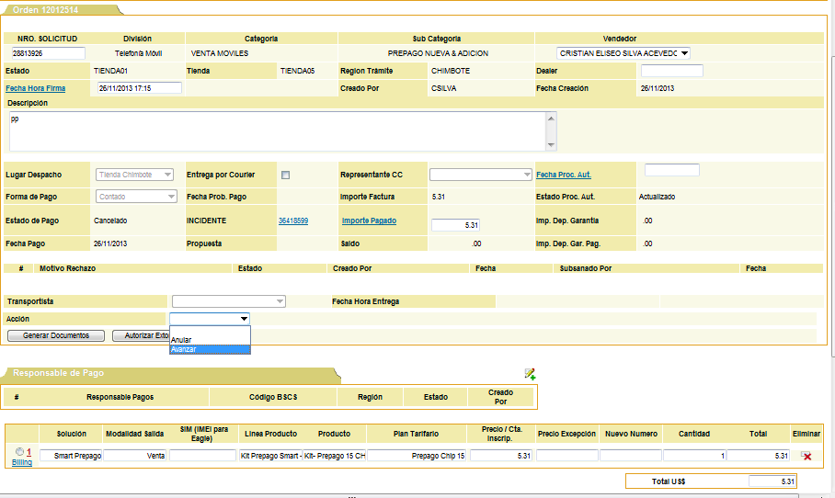

Proceso de venta prepago móvil_
Una vez que el cliente realiza el pago, se avanza la orden y finalizará en activación programación.

Slide 26

Proceso de venta prepago móvil_
Anexos y documentos venta prepago móvil
Anexo 11 – Contrato prepago.
Copia del DNI, pasaporte, Carné de extranjería.
Anexo 50 – Formato de portabilidad (solo casos de portabilidad)
Declaración jurada por adquisición de más líneas (Solo en caso el cliente tenga más de 10 líneas)
Nota: en la carpeta adjuntamos la copia legal

Slide 27

Proceso de venta prepago móvil_
Consideraciones finales
La validación biométrica es obligatoria para la venta prepago, más no reemplaza la firma y huella de los formatos físicos.
Debemos adjuntar los documentos al incidente de venta prepago en la opción “documentos de la orden”.
Debemos armar la carpeta de venta prepago con todos los documentos solicitados y correctamente llenados.
El proceso de venta para un internet prepago móvil es el mismo que el de un prepago móvil celular.

Slide 28
Proceso de venta prepago fijo_
Flujo de atención_
Solicitamos DNI al cliente y generamos el incidente de venta prepago fijo móvil
Creamos orden con firma digital, colocando el CPUF y correo. Grabamos en inbox tienda.
Registramos validación biométrica del cliente en la orden de venta prepago (obligatorio)
Si el biométrico es exitoso, cliente registra pago en caja
Verificamos el pago realizado y avanzamos la orden, esto generará los documentos digitales
Adjuntamos el DNI en la orden de venta e indicamos que en las próximas 24 horas le llegara a su correo los documentos.
IMPORTANTE
Este proceso aplica paperless.

Slide 29
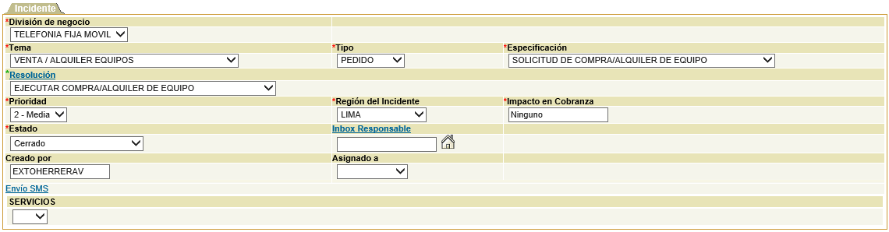
Proceso de venta prepago fijo_
Se procede a generar un incidente para iniciar con el flujo de la venta.
1
2
3
4
5
6

Slide 30
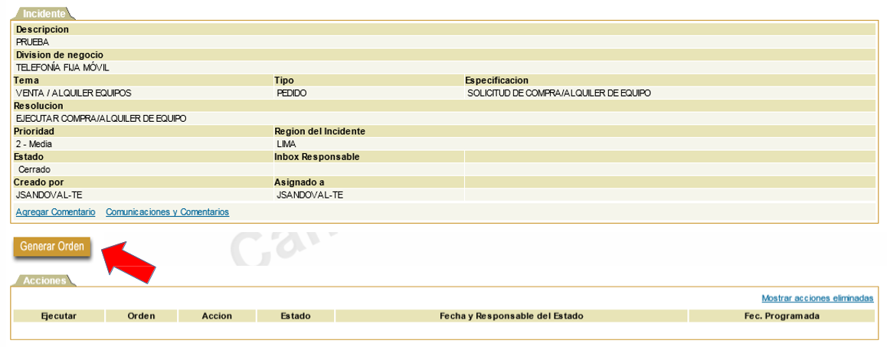
Proceso de venta prepago fijo_
Se procede a generar la orden para continuar con el registro.
Luego, generar la orden.

Slide 31
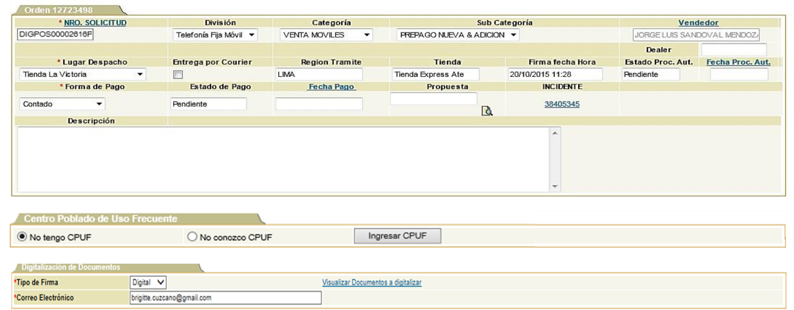

Proceso de venta prepago fijo_
Llenamos los campos como se verifica en al parte inferior y registramos el CPUF y seleccionamos firma digital.
Luego de llenar los campos hacemos click en el lápiz para añadir el ítem.

Slide 32


Proceso de venta prepago fijo_
Centro poblado de uso frecuente_
Es considerado el lugar o ubicación donde el cliente
usará el servicio con mayor frecuencia.
Contamos con 4 escenarios de CPUF:
Cliente conoce su CPUF.
Cliente no conoce su CPUF.
Cliente no tiene CPUF.
Cliente acepta el servicio a pesar de no tener cobertura en su CPUF.
Si el cliente conoce su CPUF debemos seleccionar “ingresar CPUF. Caso contrario solo marcar una de las dos opciones en la parte lateral.

Slide 33
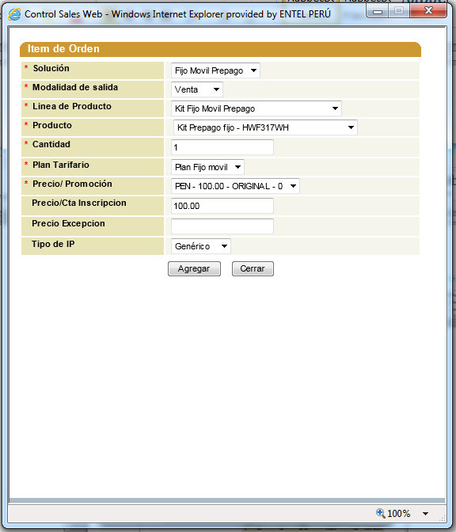
Proceso de venta prepago fijo_
Luego de hacer click en el lápiz, seleccionamos KIT Prepago Fijo HWF317 y grabamos para proceder con la venta.

Slide 34
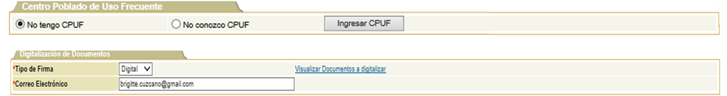
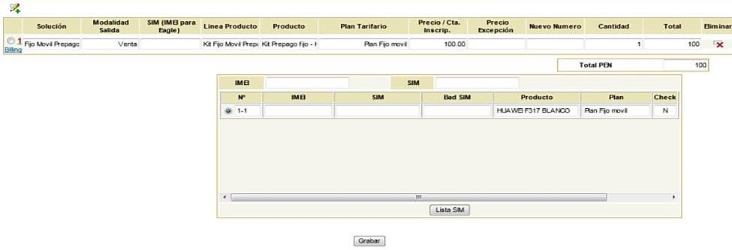
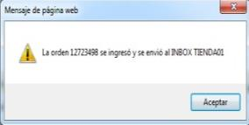
Proceso de venta prepago fijo_
Con el ítem ya agregado procedemos a grabar la orden y lanzará el número correspondiente en inbox tienda.
Grabamos la orden y quedará en inbox tienda.
Seguimos con la validación biométrica.

Slide 35
Proceso de venta prepago fijo_
Todo cliente con D.N.I. debe pasar la validación biométrica para su correcto registro y el resultado de ser exitoso.
Hacemos que el cliente coloque su índice sobre el biométrico, ambas manos.
El lector emitirá una luz roja al momento de que se deba colocar la huella

Slide 36
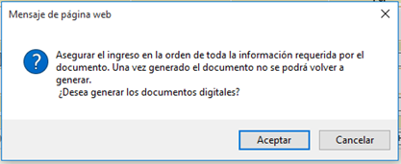
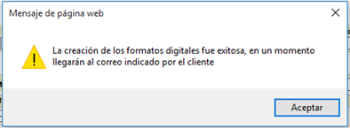
Proceso de venta prepago fijo_
Luego de pasar el biométrico de manera exitosa y de haber realizado el pago en caja, aparecerá el siguiente mensaje luego de seleccionar la opción “avanzar”, el cual confirma que todos los datos ingresados son los correctos, ya que después de este paso se generarán los documentos finales.
Cuando se generen los documentos, aparecerá el siguiente mensaje y damos “Aceptar”.

Slide 37
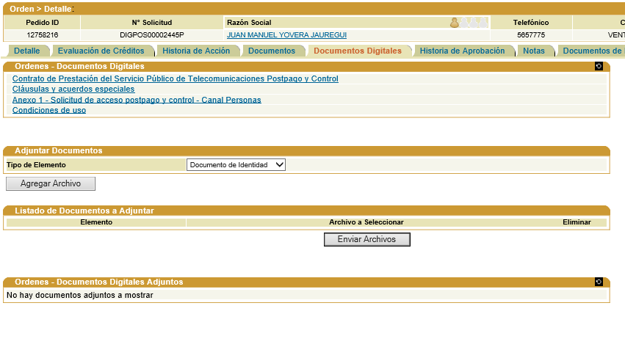
Proceso de venta prepago fijo_
Los documentos digitales se podrán ver de manera inmediata en la pestaña de “Documentos Digitales” en “Compañía”
Nota: En caso el flujo digital tenga un error en la generación de los documentos, aparecerá un mensaje de error el cual indicará que se debe seguir con el proceso regular con documentos físicos para lo cual el asesor seguirá el mismo proceso que maneja actualmente sin esta implementación.

Slide 38
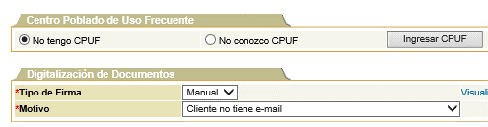
Proceso de venta prepago fijo_
Proceso de firma manual_
Al momento de generar la orden de venta, luego de haber elegido la “división”, “Categoría” , “Sub Categoría” , “NRO DE SOLICITUD” y CPUF se podrá elegir la firma Digital o Manual.
Sólo en los siguientes casos se podrá seguir el proceso de venta con “Firma Manual”:
Cliente no tiene E-mail
Firma Conjunta
A solicitud del cliente
Manual: Asesor imprime documentos y el cliente firma manualmente cada uno.
De manera obligatoria, además se debe colocar el motivo por el cual se elige esta acción (según los motivos arriba), considerar que el proceso de validación biométrica igual se realiza.
“En esta parte es donde se elegirá el tipo de flujo que seguirá el cliente”.

Slide 39
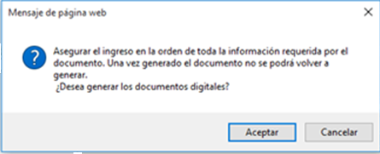
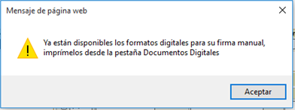
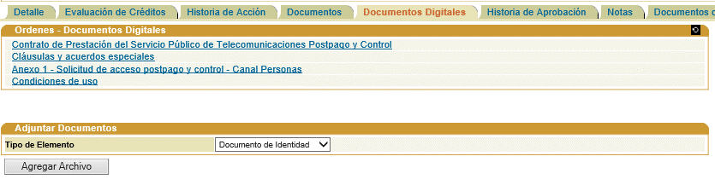
Proceso de venta prepago fijo_
Proceso de firma manual_
Al grabar la orden, aparecerá el siguiente mensaje, el cual confirma que todos los datos ingresados son los correctos, ya que después de este paso se generarán los documentos finales.
Al grabar la orden, aparecerá el siguiente mensaje, el cual confirma que todos los datos ingresados son los correctos, ya que después de este paso se generarán los documentos finales.
En la pestaña de documentos digitales, se verán los anexos de la siguiente manera.

Slide 40
Proceso de venta prepago fijo_
Anexos y documentos venta prepago fijo – firma manual
Anexo 137 – Contrato de Prestación del Servicio Público de telefonía fija inalámbrica prepago.
Anexo 138 – Formato de Hoja de Identificación del Cliente y Planes de Servicio de Telefonía Fija Inalambrica prepago.
Anexo 50 – Formato de portabilidad (solo casos de portabilidad)
Copia de DNI, Carné de extranjería o pasaporte.
Nota: en la carpeta adjuntamos la copia legal

Slide 41
Proceso de venta prepago fijo_
Consideraciones finales
Indiquemos al cliente que el número asignado lo puede visualizar marcando desde su teléfono fijo el *#1#.
En caso los documentos no se vean de manera correcta, se le debe indicar al cliente que el problema radica en el visualizador de estos documentos, es por ello que se sugiere que los documentos se visualicen por Internet Explorer y no por Acrobat Reader.
Considerar que el “Acrobat” también se podrá configurar para poder verificar la “Firma Digital” sin observación, es decir ya no será necesario arrastrar el documento al Internet Explorer.

Slide 42


Slide 43
Venta postpago caja Entel_

Slide 44

Proceso de venta postpago móvil_
Válido para personas naturales con DNI, carné de extranjería, RUC 10, 15, 17 y 20.
Válido para venta regular, portabilidad.
Sujeto a evaluación crediticia (plan y cuota VEP)
Válido para los planes Entel Chip 39, Entel Chip 45, Entel Chip 59, Entel Chip 74, Entel Chip 89, Entel Chip 109, Entel Chip 119 y Entel Chip 155.

Slide 45

Proceso de venta postpago móvil_
Flujo de atención_
Calificar al cliente en portal (DNI y Carné de extranjería).
Si califica generamos incidente de venta postpago móvil.
Generamos orden con forma de pago cargo al recibo a 18 cuotas (solo VEP) o al contado si es el pago total.
En la orden llenamos el CPUF y seleccionamos firma digital con su correo electrónico.
Orden en inbox tienda, cliente pasa validación biométrica.
Si es exitoso, cliente cancela la cuota inicial en caja (solo VEP) o todo al contado.
Verificamos el pago en portal y avanzamos la orden para generar documentos digitales
Se indica al cliente que los documentos llegarán durante las próximas horas a su correo electrónico registrado
IMPORTANTE
Este proceso aplica paperless solo tiendas con caja Entel.

Slide 46
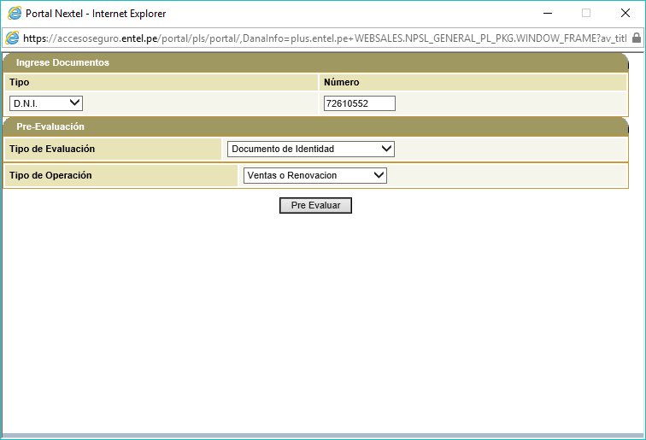
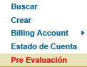
Proceso de venta postpago móvil_
Primero, realizamos la Pre-Evaluación (Accediendo a Compañía -> Pre-Evaluación)
Seleccionamos el tipo de documento, el número y seleccionamos el tipo de operación.
En el Mercado Personas, evaluamos a los clientes con DNI y Carné de Extranjería.

Slide 47
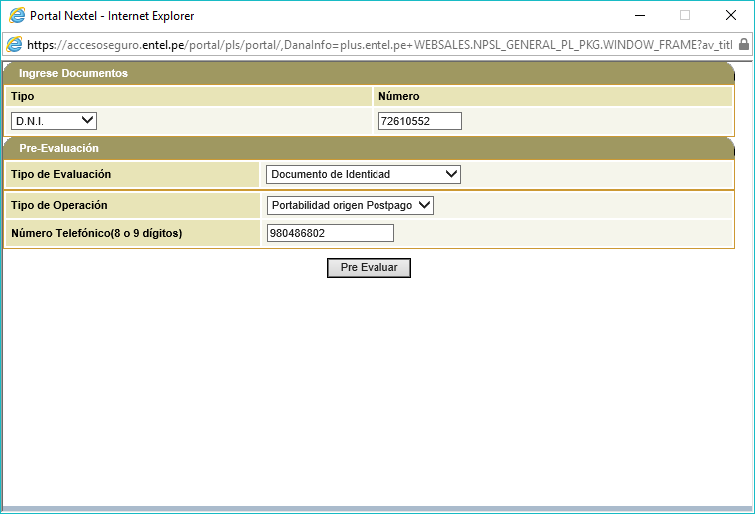
Proceso de venta postpago móvil_
En los casos de portabilidad debemos evaluar al cliente si el destino es postpago para verificar si califica.
Si es portabilidad, debemos colocar el número a portar y origen de la línea (si es postpago o prepago)

Slide 48


Proceso de venta postpago móvil_
Etiquetas de evaluación actualizadas_
Etiquetas de evaluación crediticia
Venta | è | VENTA - PLANES ENTEL CHIP Y/O VEP
 | è | SOLO PLANES ENTEL CHIP
Portabilidad | è | PORTABILIDAD - PLANES ENTEL CHIP Y/O VEP
 | è | VR PORTA - PLANES ENTEL CHIP Y/O VEP
 | è | PORTABILIDAD - SOLO PLANES ENTEL CHIP
 | è | (VR PORTA) - SOLO PLANES ENTEL CHIP
Etiquetas sujetas a variaciones

Slide 49
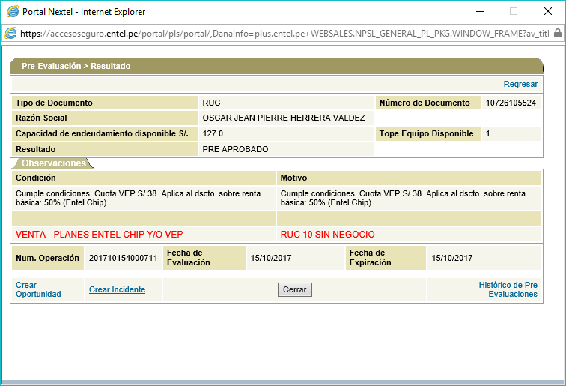

Proceso de venta postpago móvil_
D.N.I.
72610554
Se debe validar tanto la Capacidad de Endeudamiento como la Cuota VEP. La CE es total.
Así mismo, respeta la cuota máxima VEP por plan (Calculadora VEP).

Slide 50
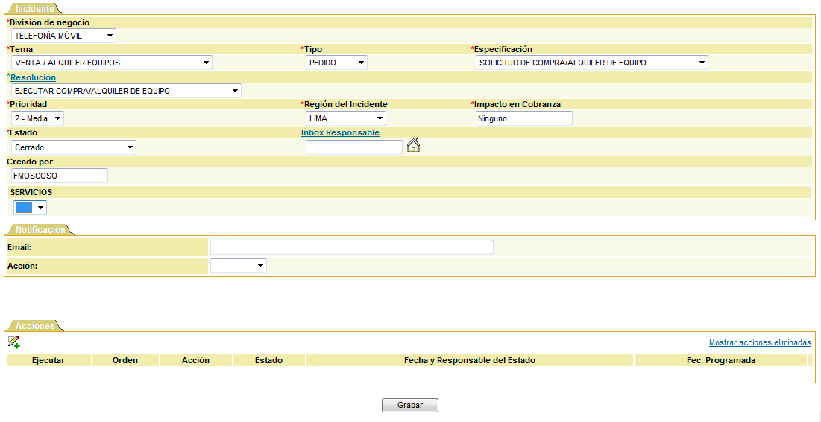
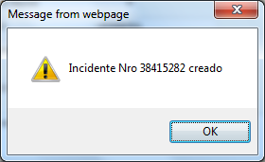
Proceso de venta postpago móvil_
Creamos el incidente, seleccionando las opciones aquí mostradas.

Slide 51
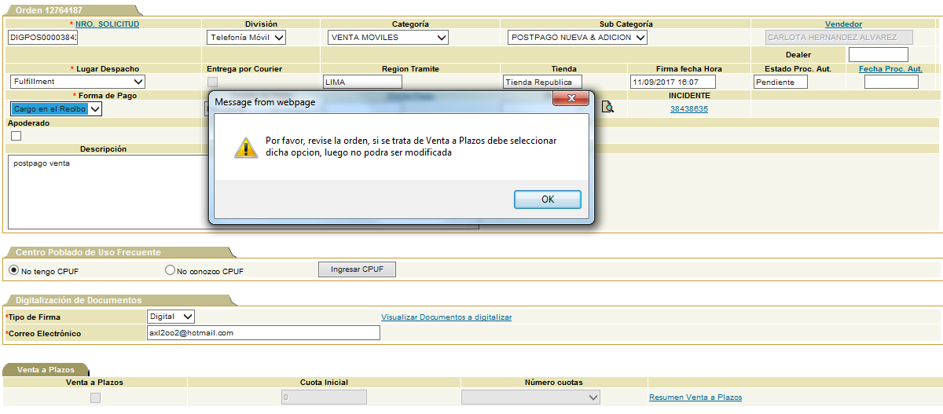
Proceso de venta postpago móvil_
Llenamos los campos como se verifica en al parte inferior y registramos el CPUF y seleccionamos firma digital.
1) Seleccionar Cargo en el Recibo
Al seleccionar “Cargo en el Recibo”, nos dará un mensaje de alerta y luego tendremos que colocar la cuota inicial y el número de cuotas que siempre deberán ser 18.
2) Seleccionar VEP

Slide 52

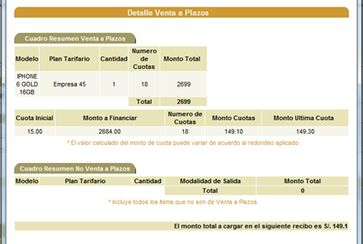
Proceso de venta postpago móvil_
Habrá una opción para ver el resumen de la Venta a Plazos, cuota inicial y monto de cuota mensual. Ten en cuenta que verás el detalle a nivel de orden.

Slide 53
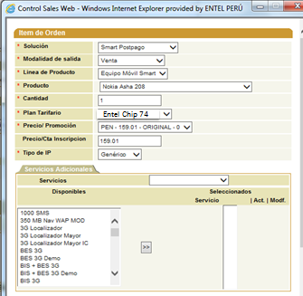
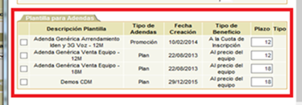
Proceso de venta postpago móvil_
Llenamos los campos solicitados y seleccionamos el producto que el cliente desea llevar.
Recuerda que no debemos marcar la adenda de 18 meses.

Slide 54
Proceso de venta postpago móvil_
Con el ítem ya agregado procedemos a grabar la orden y lanzará el número correspondiente en inbox tienda.

Slide 55
Proceso de venta postpago móvil_
Todo cliente con D.N.I. debe pasar la validación biométrica para su correcto registro y el resultado de ser exitoso.
Hacemos que el cliente coloque su índice sobre el biométrico, ambas manos.
El lector emitirá una luz roja al momento de que se deba colocar la huella

Slide 56
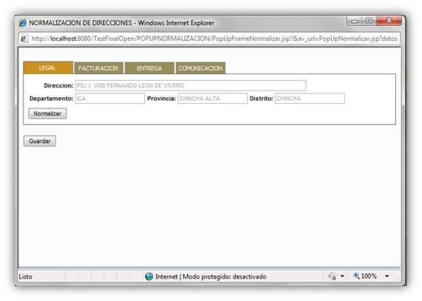
Proceso de venta postpago móvil_
Luego de realizar la validación biométrica, si el cliente es nuevo, el sistema mostrará la ventana de “normalización de direcciones” para el correcto registro de la dirección del cliente.
1.El Asesor debe hacer clic en el botón "Normalizar“.
2.El aplicativo invoca el servicio de Analitycs y obtiene la dirección normalizada.
3. Si se devolvieran más de una dirección, el asesor preguntará al cliente cual es la correcta y grabará la dirección para cada de los tipos de direcciones (legal, facturación, entrega y comunicación)
Notes:
•Si el Asesor no ha realizado la normalización de direcciones, la aplicación volverá a pedir que la
realice cuando se edita la orden. Se debe validar la dirección escrita con la registrada en portal.

Slide 57
Proceso de venta postpago móvil_
Luego de pasar el biométrico de manera exitosa y de haber realizado el pago en caja, aparecerá el siguiente mensaje luego de seleccionar la opción “avanzar”, el cual confirma que todos los datos ingresados son los correctos, ya que después de este paso se generarán los documentos finales.
Cuando se generen los documentos, aparecerá el siguiente mensaje y damos “Aceptar”.

Slide 58
Proceso de venta postpago móvil_
Los documentos digitales se podrán ver de manera inmediata en la pestaña de “Documentos Digitales” en “Compañía”
Nota: En caso el flujo digital tenga un error en la generación de los documentos, aparecerá un mensaje de error el cual indicará que se debe seguir con el proceso regular con documentos físicos para lo cual el asesor seguirá el mismo proceso que maneja actualmente sin esta implementación.

Slide 59
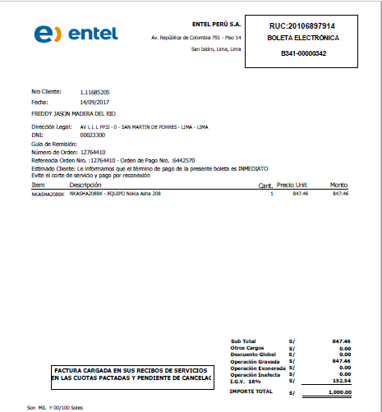

Proceso de venta postpago móvil_
En total se entregarán:
1 Guía de Remisión (De Entel).
1 Boleta/Factura con el monto total del equipo (De Entel).
Esta será la boleta/factura a entregar por Entel

Slide 60
Proceso de venta postpago móvil_
Proceso de firma manual_
Manual: Asesor imprime documentos y el cliente firma manualmente cada uno.
De manera obligatoria, además se debe colocar el motivo por el cual se elige esta acción (según los motivos arriba), considerar que el proceso de validación biométrica igual se realiza.
“En esta parte es donde se elegirá el tipo de flujo que seguirá el cliente”.

Slide 61
Proceso de venta postpago móvil_
Proceso de firma manual_
Al grabar la orden, aparecerá el siguiente mensaje, el cual confirma que todos los datos ingresados son los correctos, ya que después de este paso se generarán los documentos finales.
Al grabar la orden, aparecerá el siguiente mensaje, el cual confirma que todos los datos ingresados son los correctos, ya que después de este paso se generarán los documentos finales.
En la pestaña de documentos digitales, se verán los anexos de la siguiente manera.

Slide 62
Venta postpago sin caja Entel_

Slide 63
Proceso de venta postpago móvil_
Flujo de atención_
Calificar al cliente en portal (DNI y Carné de extranjería).
Si califica generamos incidente de venta postpago móvil.
Generamos orden con forma de pago al contado
En la orden llenamos el CPUF y seleccionamos firma manual motivo cliente solicita
Orden en inbox tienda, cliente pasa validación biométrica.
En la opción tienda express selecciona VEP a 18 cuotas y cancelamos cuota inicial
Verificamos el pago en portal y avanzamos la orden para proceder a adjuntar documentos
Se registra el correo electrónico (obligatorio) para el envío de la boleta/factura por parte de Entel por el equipo. Se entrega copia de los formatos y arman carpeta.
IMPORTANTE
Este proceso no aplica paperless.

Slide 64
Proceso de venta postpago móvil_
Primero, realizamos la Pre-Evaluación (Accediendo a Compañía -> Pre-Evaluación)
Seleccionamos el tipo de documento, el número y seleccionamos el tipo de operación.
En el Mercado Personas, evaluamos a los clientes con DNI y Carné de Extranjería.

Slide 65
Proceso de venta postpago móvil_
En los casos de portabilidad debemos evaluar al cliente si el destino es postpago para verificar si califica.
Si es portabilidad, debemos colocar el número a portar y origen de la línea (si es postpago o prepago)

Slide 66
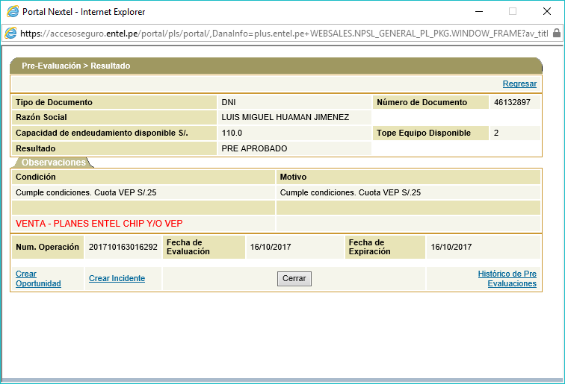
Proceso de venta postpago móvil_
Se debe validar tanto la Capacidad de Endeudamiento como la Cuota VEP. La CE es total.
Así mismo, respeta la cuota máxima VEP por plan (Calculadora VEP).

Slide 67
Proceso de venta postpago móvil_
Etiquetas de evaluación actualizadas_
Etiquetas de evaluación crediticia
Venta | è | VENTA - PLANES ENTEL CHIP Y/O VEP
 | è | SOLO PLANES ENTEL CHIP
Portabilidad | è | PORTABILIDAD - PLANES ENTEL CHIP Y/O VEP
 | è | VR PORTA - PLANES ENTEL CHIP Y/O VEP
 | è | PORTABILIDAD - SOLO PLANES ENTEL CHIP
 | è | (VR PORTA) - SOLO PLANES ENTEL CHIP
Etiquetas sujetas a variaciones

Slide 68
Proceso de venta postpago móvil_
Creamos el incidente, seleccionando las opciones aquí mostradas.

Slide 69
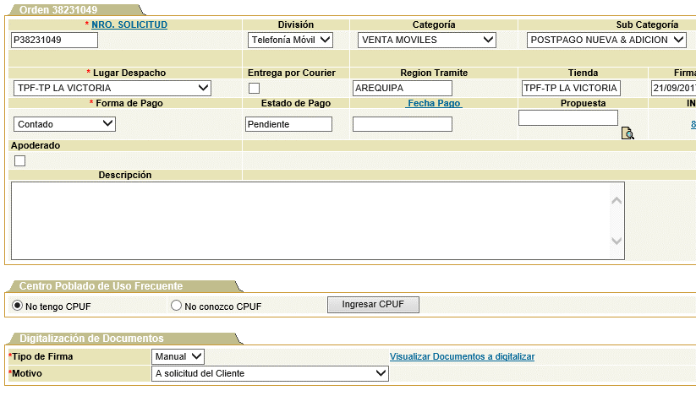
Proceso de venta postpago móvil_
Llenamos los campos como se verifica en al parte inferior y registramos el CPUF y seleccionamos firma manual.
Así mismo, en “Notas” de la Orden, se debe colocar la siguiente glosa: “PROCESO VEP MANUAL Guía de Remisión N° XXX”

Slide 70
Proceso de venta postpago móvil_
Llenamos los campos solicitados y seleccionamos el producto que el cliente desea llevar.
Recuerda que no debemos marcar la adenda de 18 meses.

Slide 71
Proceso de venta postpago móvil_
Con el ítem ya agregado procedemos a grabar la orden y lanzará el número correspondiente en inbox tienda.

Slide 72
Proceso de venta postpago móvil_
Todo cliente con D.N.I. debe pasar la validación biométrica para su correcto registro y el resultado de ser exitoso.
Hacemos que el cliente coloque su índice sobre el biométrico, ambas manos.
El lector emitirá una luz roja al momento de que se deba colocar la huella

Slide 73
Proceso de venta postpago móvil_
Luego de realizar la validación biométrica, si el cliente es nuevo, el sistema mostrará la ventana de “normalización de direcciones” para el correcto registro de la dirección del cliente.
1.El Asesor debe hacer clic en el botón "Normalizar“.
2.El aplicativo invoca el servicio de Analitycs y obtiene la dirección normalizada.
3. Si se devolvieran más de una dirección, el asesor preguntará al cliente cual es la correcta y grabará la dirección para cada de los tipos de direcciones (legal, facturación, entrega y comunicación)
Notes:
•Si el Asesor no ha realizado la normalización de direcciones, la aplicación volverá a pedir que la
realice cuando se edita la orden. Se debe validar la dirección escrita con la registrada en portal.

Slide 74
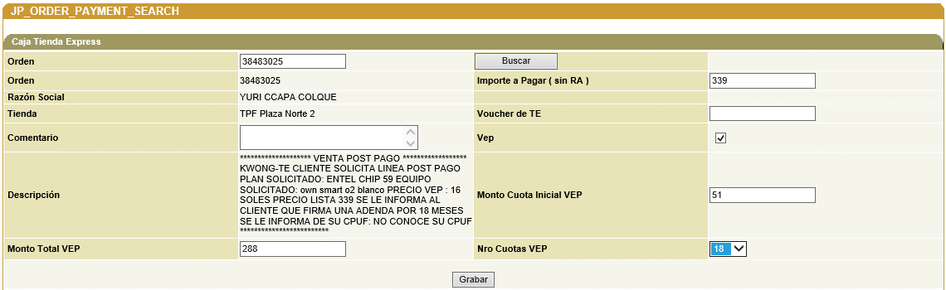
Proceso de venta postpago móvil_
En N° Cuotas VEP seleccionar siempre la opción 18. Ingresar el monto de la Cuota VEP y aparecerá automáticamente el Monto Financiado total VEP luego grabar.
Si el precio no estuviera en el Portal se deberá enviar un correo dirigido a terminales.configuracionprecios@entel.pe copiando a sus supervisores, coordinadores y diego.venturo@entel.pe

Slide 75

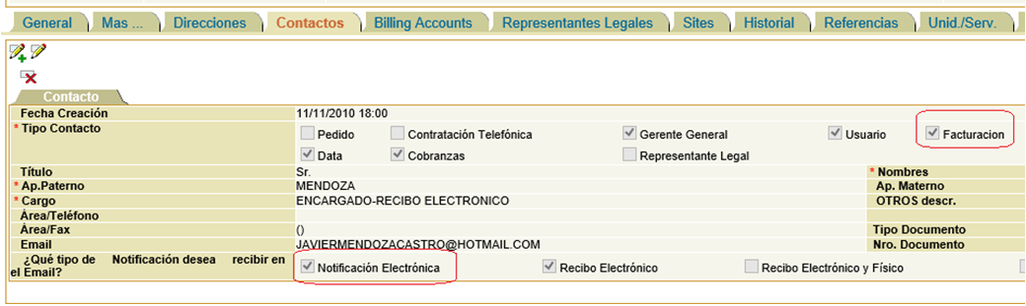
Proceso de venta postpago móvil_
Hay que tener en cuenta que para el VEP, se le tiene que enviar al cliente el comprobante de pago por el equipo, que se realizará enviándolo por correo electrónico. Esto es OBLIGATORIO.
Para esto, se deberá verificar en el Portal que haya una dirección asignada y si no fuera la actual, se tendrá que modificar siguiendo el proceso de actualización de datos.
De manera OBLIGATORIA deben de estar marcadas las casillas de Facturación, Notificación Electrónica y Recibo Electrónico.

Slide 76
Proceso de venta postpago móvil_
Luego de pasar el biométrico de manera exitosa y de haber realizado el pago en Tienda express Caja, aparecerá el siguiente mensaje luego de seleccionar la opción “avanzar”, el cual confirma que todos los datos ingresados son los correctos, ya que después de este paso debo de llenar y adjuntar los documentos de manera manual. Todo por escrito.
Cuando se generen los documentos, aparecerá el siguiente mensaje y damos “Aceptar”, pero recuerda que debemos llenar los documentos desde cero.

Slide 77


Proceso de venta postpago móvil_
Este será el RECIBO DE CAJA a entregar por parte del SN. Siempre debe ir la nueva glosa indicada en la imagen.
Si se gestiona de manera manual, se debe de colocar exactamente lo que indica: “RECAUDACIÓN DE CUOTA INICIAL-PROGRAMA…

Slide 78

Proceso de venta postpago móvil_
Esta será la guía de remisión a entregar por parte del SN.
Se debe seguir el modelo de la imagen.

Slide 79
Proceso de venta postpago móvil_
Esta será la boleta/factura por parte de Entel que le llegará al cliente
Monto sin IGV
En total se entregarán:
1 Guía de Remisión (Del SN).
1 Recibo de Caja con el monto de la cuota inicial (Del SN).
1 Boleta/Factura de Entel con el monto total del equipo (De Entel).
Es el 18% del subtotal

Slide 80
Proceso de venta postpago móvil_
Anexos y documentos venta postpago móvil nueva – firma manual
Anexo 1
Contrato Postpago
Copia DNI
Anexo 50 (Solo en el caso de Portabilidad)
Declaración jurada (caso adquiera o cuente con más de 10 líneas)
Nota: en la carpeta adjuntamos la copia legal

Slide 81
Proceso de venta postpago móvil_
Anexos y documentos venta postpago móvil adicional – firma manual
Anexo 2
Copia DNI
Anexo 50 (Solo en el caso de Portabilidad)
Declaración jurada (caso adquiera o cuente con más de 10 líneas)
Formato de dscto. de líneas adicionales.
Nota:
En la carpeta adjuntamos la copia legal.
Para la venta de líneas adicionales, se puede utilizar el anexo 1 autorizado por el área legal de Entel.
Si aplica al dscto. de la primera línea adicional, adjuntar formato de dscto.

Slide 82

Proceso de venta postpago móvil_
Consideraciones_
ESCENARIOS
Entel Chip + Entel Chip
Ingresar UNA sola orden
Se debe ingresar 1 solo VEP por orden
Entel Chip (con VEP) + Entel Chip
Ingresar DOS órdenes
Entel Chip (con VEP) + Entel Chip (con VEP)
Ingresar DOS órdenes
Recuerda:
Si tienes que ingresar una venta + porta, siempre debes ingresar la venta primero (2 órdenes).
Si tienes que ingresar una porta + porta (del mismo operador) e incluye una VEP, debes ingresar 2 órdenes
Si tienes que ingresar una porta + porta (del mismo operador) y NO incluye una VEP, debes ingresar 1 sola orden
Si tienes que ingresar una porta + porta (de distintos operadores) debes ingresar 2 órdenes

Slide 83


Proceso de venta postpago móvil_
Consideraciones_
Los defectos de Paperless deben ser enviados al correo paperless.crm@entel.pe con el subject “Problema Paperless_[Número de tienda]” y bajo la siguiente estructura:

Slide 84
Venta postpago Internet hogar_

Slide 85
Proceso de venta internet hogar_
Flujo de atención_
Calificar al cliente en portal (DNI y Carné de extranjería).
Si califica generamos incidente de venta postpago móvil.
Generamos orden con forma de pago al contado
En la orden llenamos el CPUF y seleccionamos firma manual motivo cliente solicita
Orden en inbox tienda, cliente pasa validación biométrica.
En la opción tienda express selecciona VEP a 18 cuotas y cancelamos cuota inicial
Verificamos el pago en portal y avanzamos la orden para proceder a adjuntar documentos
Se registra el correo electrónico (obligatorio) para el envío de la boleta/factura por parte de Entel por el equipo. Se entrega copia de los formatos y arman carpeta.
IMPORTANTE
Este proceso no aplica paperless.

Slide 86

Proceso de venta internet hogar_
Primero, realizamos la Pre-Evaluación (Accediendo a Compañía -> Pre-Evaluación)
Seleccionamos el tipo de documento, el número y seleccionamos el tipo de operación “hogar”.
En el Mercado Personas, evaluamos a los clientes con DNI y Carné de Extranjería.

Slide 87

Proceso de venta internet hogar_
Se debe validar tanto la Capacidad de Endeudamiento, tope de equipos y la etiqueta de evaluación creditica.

Slide 88
Proceso de venta internet hogar_
Creamos el incidente, seleccionando las opciones aquí mostradas.

Slide 89
Proceso de venta internet hogar_
Llenamos los campos como se verifica en al parte inferior y registramos el CPUF y seleccionamos firma manual.
Así mismo, en “Notas” de la Orden, se debe colocar la siguiente glosa: “PROCESO VEP MANUAL Guía de Remisión N° XXX”

Slide 90
Proceso de venta internet hogar_
Llenamos los campos solicitados y seleccionamos el producto que el cliente desea llevar.
Si lo lleva solo, el plan que debemos seleccionar es “Entel hogar 1 Mbps, 2Mbps o 4Mbps”.
Si lo lleva junto con el teléfono fijo, debemos seleccionar el plan “duo hogar 1Mbps, etc.
Para el servicio internet hogar y duo hogar el contrato de permanencia es de 6 meses.
Duo hogar 4 Mpbs

Slide 91
Proceso de venta internet hogar_
Con el ítem ya agregado procedemos a grabar la orden y lanzará el número correspondiente en inbox tienda.

Slide 92
Proceso de venta internet hogar_
Todo cliente con D.N.I. debe pasar la validación biométrica para su correcto registro y el resultado de ser exitoso.
Hacemos que el cliente coloque su índice sobre el biométrico, ambas manos.
El lector emitirá una luz roja al momento de que se deba colocar la huella

Slide 93
Proceso de venta internet hogar_
Luego de pasar el biométrico de manera exitosa y de haber realizado el pago, aparecerá el siguiente mensaje luego de seleccionar la opción “avanzar”, el cual confirma que todos los datos ingresados son los correctos, ya que después de este paso debo de llenar y adjuntar los documentos de manera manual.
Cuando se generen los documentos, aparecerá el siguiente mensaje y damos “Aceptar”.

Slide 94
Proceso de venta internet hogar_
Anexos y documentos venta internet/duo hogar – firma manual
Anexo 1 – Solicitud de acceso postpago
Anexo 145 – Contrato de prestación del servicio internet fijo postpago y telefonía fija prepago – inalámbricos.
Anexo 138 – Características planes Telefonía fija prepago (solo en venta de pack hogar)
Copia DNI
Anexo 50 (Solo en el caso de Portabilidad)
Nota: en la carpeta adjuntamos la copia legal
“Toda venta que se realice como DUO o PACK HOGAR, en donde intervengan 2 ventas (Prepago y Post-pago) deberán de entregarse en una sola carpeta
(Post-pago) a fin de poder revisar la promoción respectiva en relación a ambas ventas, si no se ubica la venta de prepago en la carpeta de venta Post-pago,
esta será RECHAZADA por FORMA”.

Slide 95

Consideraciones finales de venta
Recuerda que Paperless…
Recuerda que debemos adjuntar los anexos de venta en la orden de la venta, sea tanto prepago o postpago.
Aplica solo para producto Postpago.
En Prepago sólo aplica para TFI.
En el caso de Firma Manual, se deberán de subir los formatos en la pestaña "Documentos Digitales" y en formato PDF.
El DNI se debe cargar en JPG.

Slide 96


